Slide 1
Laboratorio di Psicologia del Linguaggio e della Comunicazione
Dai processi della conoscenza alla comunicazione della certezza/incertezza

Slide 2
Date lezioni
16 Novembre 10-14
17 Novembre 10-14
23 Novembre 10-14
24 Novembre 10-14
30 Novembre 10-14

Slide 3
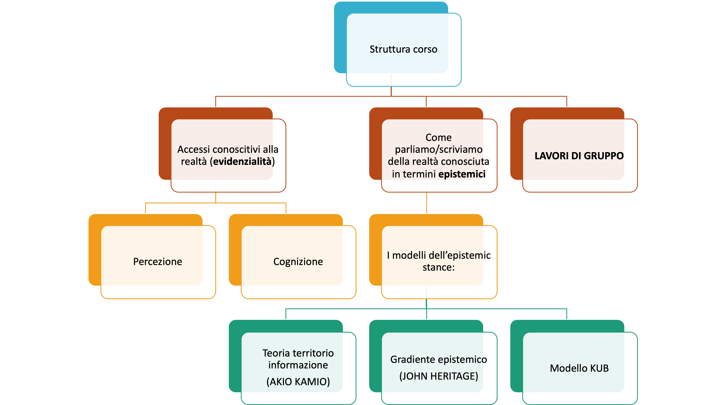

Slide 4
Possibili temi per lavori di gruppo
La comunicazione biomedica scientifica vs divulgativa: come cambia - in termini di certezza e incertezza - il modo di comunicare la scienza (es. il caso COVID-19) quando a parlarne sono gli scienziati, nell’ambito della comunità scientifica (articoli scientifici), o i giornalisti scientifici (articoli divulgativi) e i medici/scienziati che fanno divulgazione, rivolgendosi ai non-esperti (le mascherine, il vaccino, la diffusione, i contagi etc.). Analisi comparativa di articoli (selezione dei corpora, scelta del tipo di analisi da effettuare, risultati). Cfr. Bongelli et al. 2019 https://journals.plos.org/plosone/article?id=10.1371/journal.pone.0221933
La relazione tra certezza e incertezza comunicata e gli effetti perlocutori. Costruzione di un questionario in cui si fanno valutare in termini di certezza/incertezza a un campione di soggetti una serie di affermazioni/un breve testo, chiedendo poi se e quali azioni metterebbero in atto (cfr. articolo Poggi, D’Errico, Vincze sul consumo delle uova e il colesterolo: Uncertain Words, Uncertain Texts. Perception and Effects of Uncertainty in Biomedical Communication
Le opinioni delle persone comuni rispetto ad alcuni temi di attualità (es., legge sull’eutanasia; uso delle vitamine; diete; esercizio fisico…). Lanciare una piccola indagine (tramite social) e porre domande
Le domande e epistemic stance. Raccolta di un un corpus uniforme e analisi delle posizioni epistemiche comunicate attraverso il loro impiego (noto, ignoto, creduto) (Bongelli et al. 2018). https://www.sciencedirect.com/science/article/pii/S2215039018300444
Raccolta di dati da analizzare tramite corpora disponibile online. Es. KIPARLA https://kiparla.it oppure BNC 2014 https://cqpweb.lancs.ac.uk

Slide 5

Stesura relazione
Consegna elaborato scritto, di circa 10000 caratteri (corrispondenti a circa 3 pagine) da cui si evinca chi ha fatto cosa.
  Individuazione dell’oggetto di studio e definizione della sua importanza (SIGNIFICANCE)
  Analisi della letteratura sull’argomento (LITERATURE REVIEW)
  Identificazione (se esistente) di un GAP nella letteratura
  Identificazione degli obiettivi che si intendono raggiungere (AIMS)
  Esplicitazione del metodo scelto per raggiungere gli obiettivi (questionari, analisi comparativa, analisi qualitativa e/o quantitativa etc.) (METHOD)
  Esplicitazione dei risultati (RESULTS)
  Confronto con i risultati di precedenti ricerche sulle stesse tematiche o su tematiche affini (DISCUSSION)
  Limiti e prospettive future

Slide 6
Presentazione Lavori di gruppo
Nel corso dell’ultima lezione ciascun gruppo farà una sintetica presentazione del lavoro svolto (es. tramite presentazione ppt)

Slide 7

Buon Lavoro

